Slide 1
AYUNTAMIENTO DE SAN PEDRO TLAQUEPAQUE
GOBIERNO 2018 - 2021
Secretaria General del Ayuntamiento
Dirección de Delegaciones y Agencias Municipales
DELEGACIÓN MUNICIPAL SANTA ANITA
Informe Septiembre 2020

Slide 2
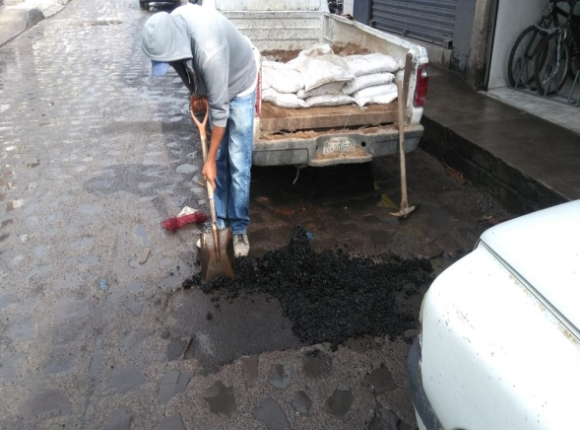
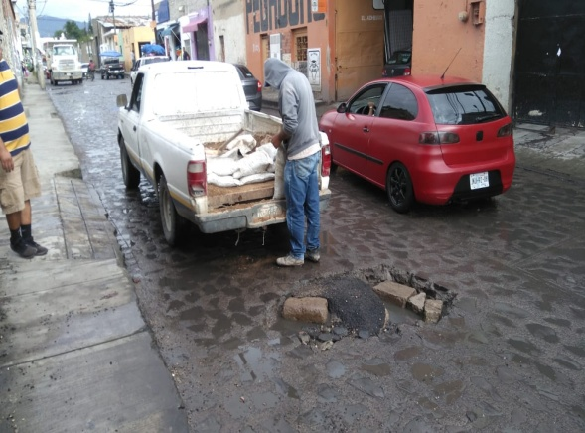
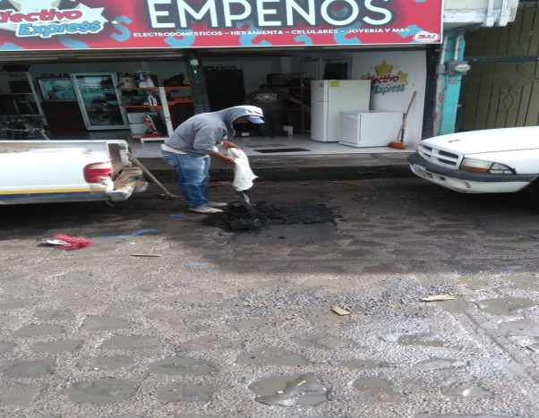
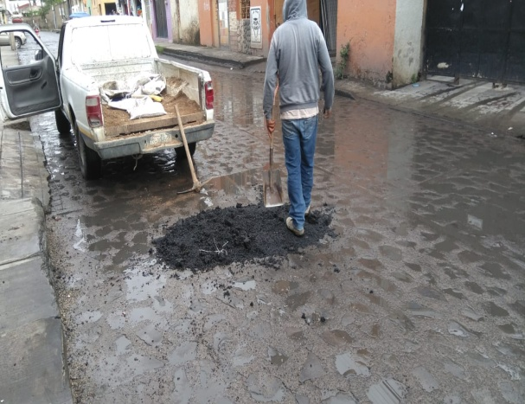
3 Visitas a Colonias/ Bacheo en General
Septiembre 2020
Se apoya a la cuadrilla de empedrado con las transportación de personal y material para realizar el Bacheo General de asfalto frio en la calle Aquiles Serdán, todo esto con la ayuda de la Cuadrilla de Empedradores de la Dirección de Mantenimiento a Vialidades y Pavimentos de este Ayuntamiento.
28 de Agosto
Foto
Foto

Slide 3
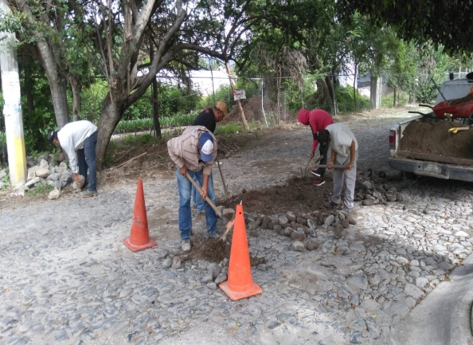
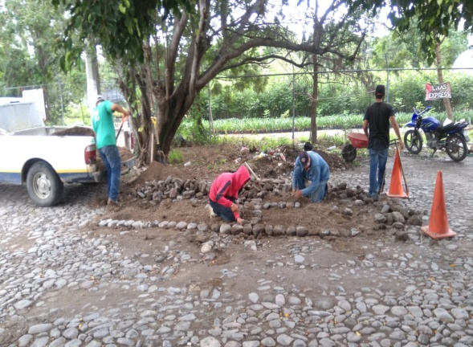
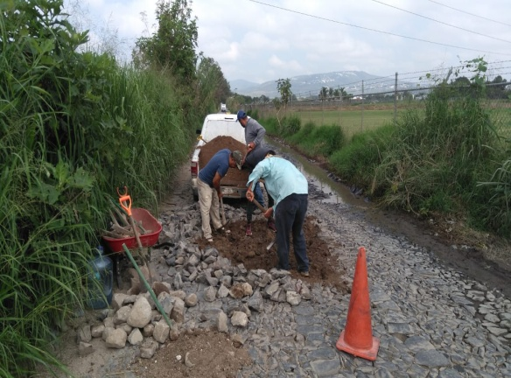
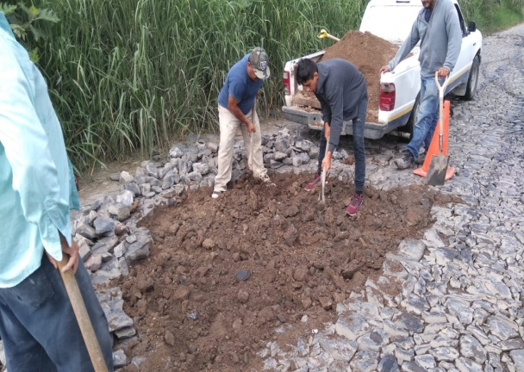
3 Visitas a Colonias/ Bacheo en General
Septiembre 2020
Se apoya a la cuadrilla de empedrado con las transportación de personal y material para realizar el Bacheo General en calles de la Colonia Ponciano Arriaga, todo esto con la ayuda de la Cuadrilla de Empedradores de la Dirección de Mantenimiento a Vialidades y Pavimentos de este Ayuntamiento.
28 a 31 de Agosto
Foto
Foto

Slide 4
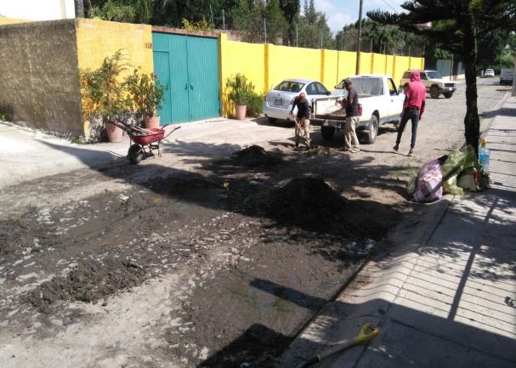
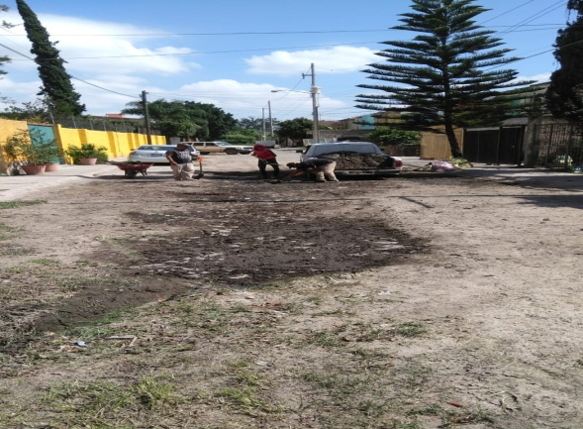
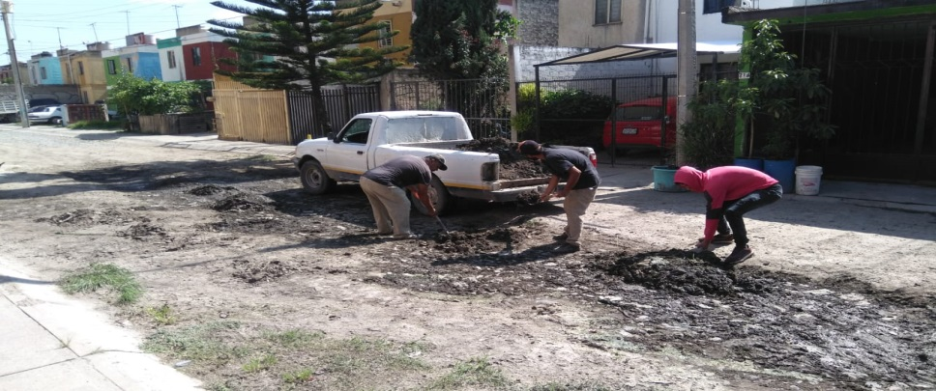
3 Visitas a Colonias/ Bacheo en General
Septiembre 2020
Se apoya a la cuadrilla de empedrado con las transportación de personal y material para realizar el Bacheo General en el Camino a la Teja, todo esto con la ayuda de la Cuadrilla de Empedradores de la Dirección de Mantenimiento a Vialidades y Pavimentos de este Ayuntamiento.
3 al 7 de Septiembre
Foto
Foto

Slide 5
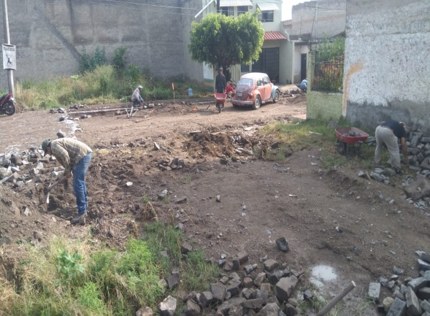
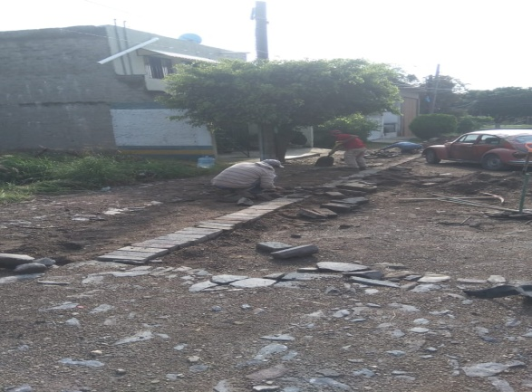
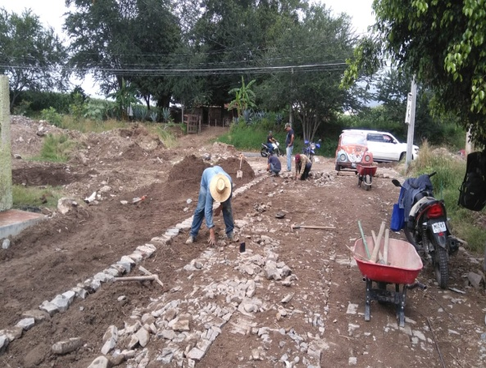
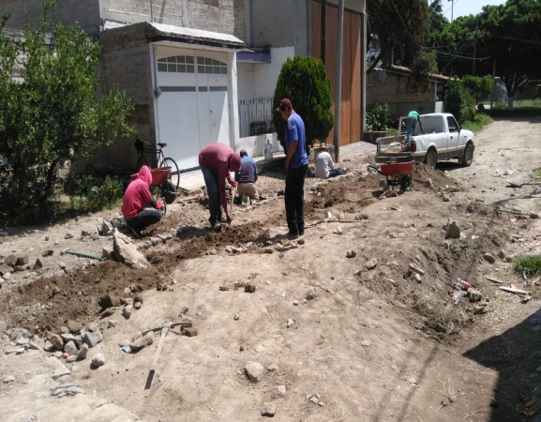
3 Visitas a Colonias/ Bacheo en General
Septiembre 2020
Se apoya a la cuadrilla de empedrado con las transportación de personal y material para realizar el Bacheo General en el Fraccionamiento Ojo de Agua todo esto con la ayuda de la Cuadrilla de Empedradores de la Dirección de Mantenimiento a Vialidades y Pavimentos de este Ayuntamiento.
Foto
Foto

Slide 6
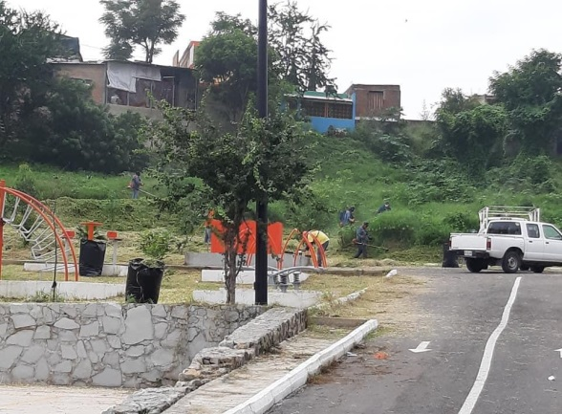
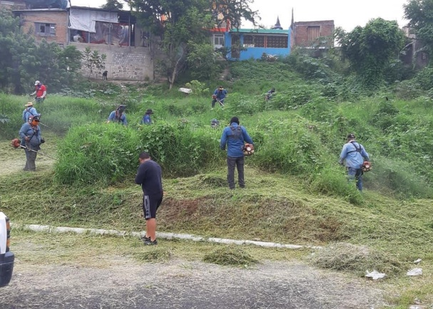
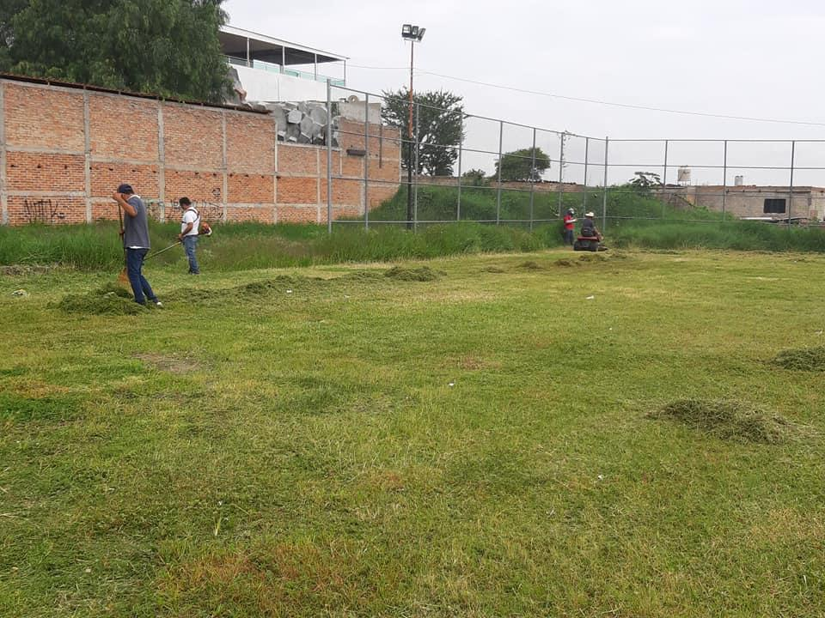
4 Brigadas de Mtto y Recuperación de Espacios Públicos/ Limpieza
Septiembre 2020
Se implemento un operativo de Limpieza donde participan la Dirección de Delegaciones y Agencias Municipales, así como Delegados Municipales.
Donde se realiza poda de pasto barrida y recolección de maleza y basura en la Colonia Brisas de Chapala la cual pertenece a la Delegación de
las Juntas.
2 de Septiembre
Foto
Foto

Slide 7
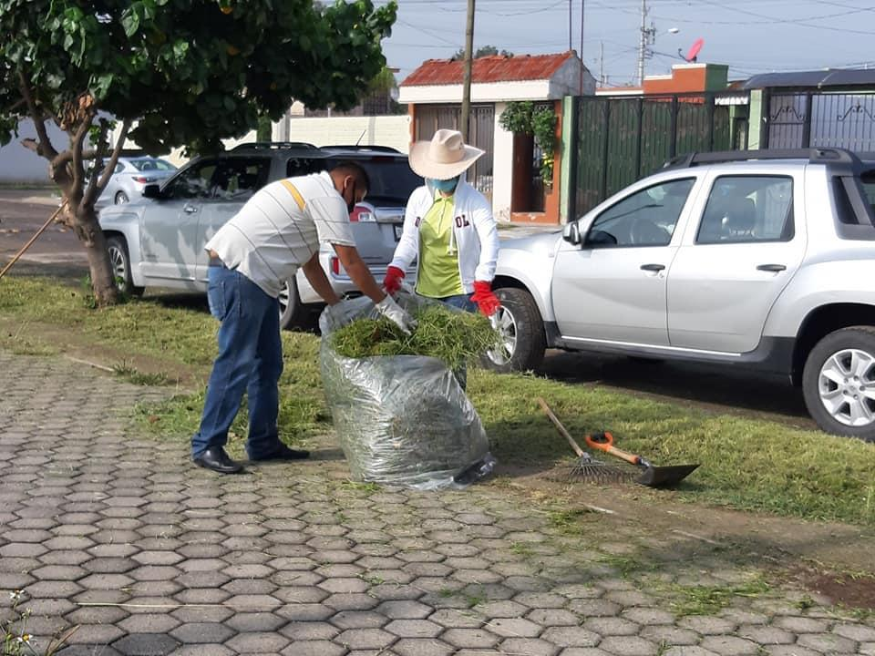
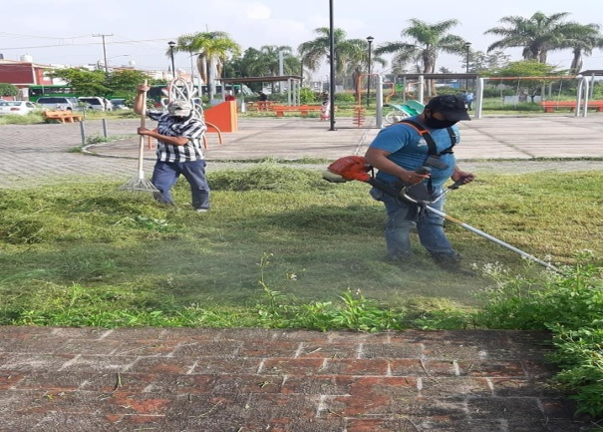
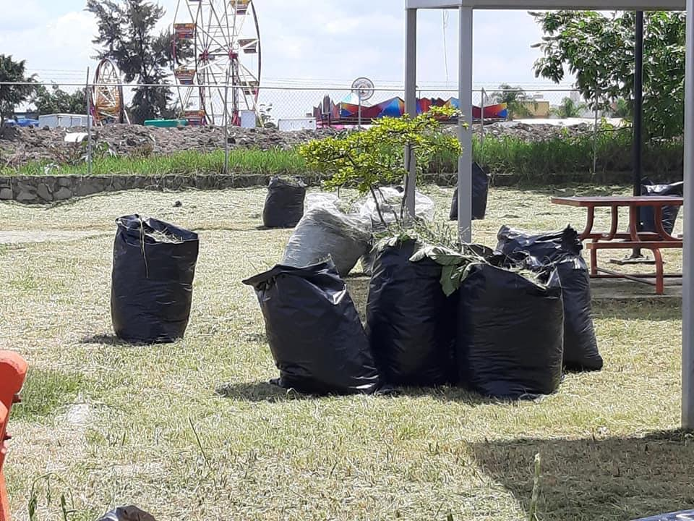
4 Brigadas de Mtto y Recuperación de Espacios Públicos/ Limpieza
Septiembre 2020
Se implemento un operativo de Limpieza donde participan la Dirección de Delegaciones y Agencias Municipales, así como Delegados Municipales.
Donde se realiza poda de pasto barrida y recolección de maleza y basura en el parque Santa Cruz del Valle de la Delegación López Cotilla.
17 de Septiembre
Foto
Foto

Slide 8
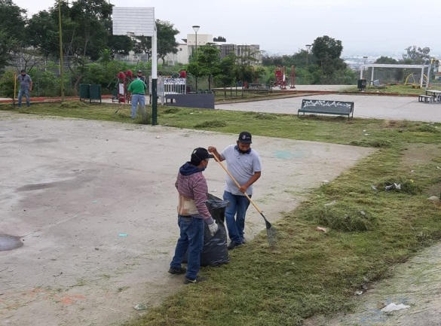
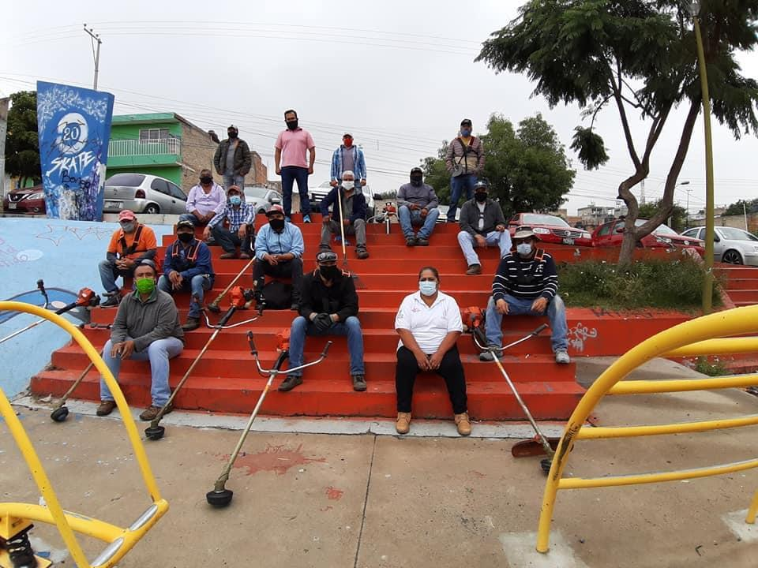
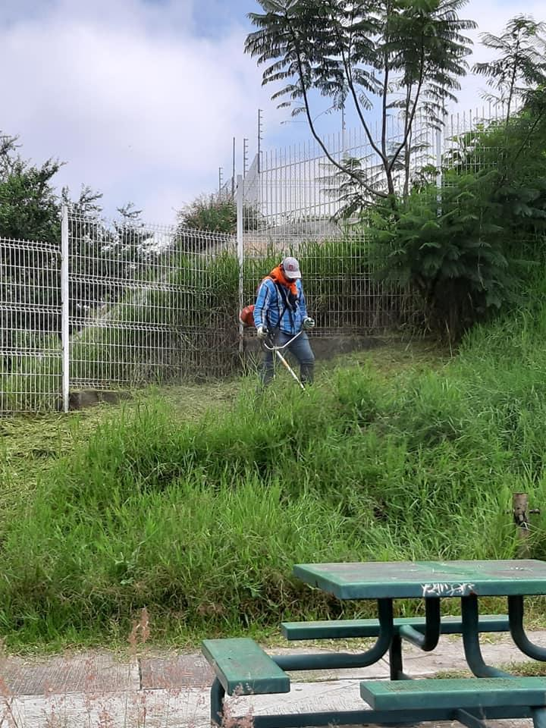
4 Brigadas de Mtto y Recuperación de Espacios Públicos/ Limpieza
Septiembre 2020
Se implemento un operativo de Limpieza donde participan la Dirección de Delegaciones y Agencias Municipales, así como Delegados Municipales.
Donde se realiza poda de pasto barrida y recolección de maleza y basura en el Parque El Árbol que esta en la Colonia Nueva Santa María perteneciente a la Delegación de Santa María Tequepexpan .
22 de Septiembre
Foto
Foto

Slide 9
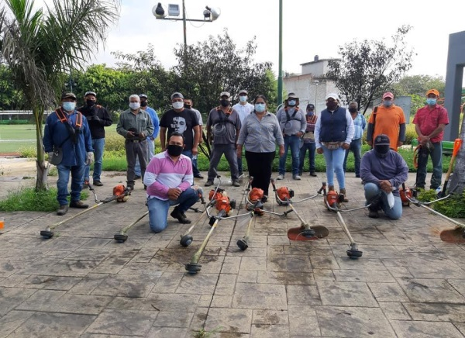
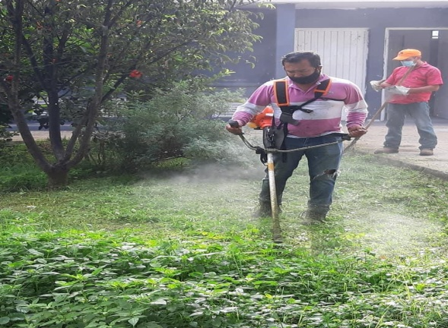
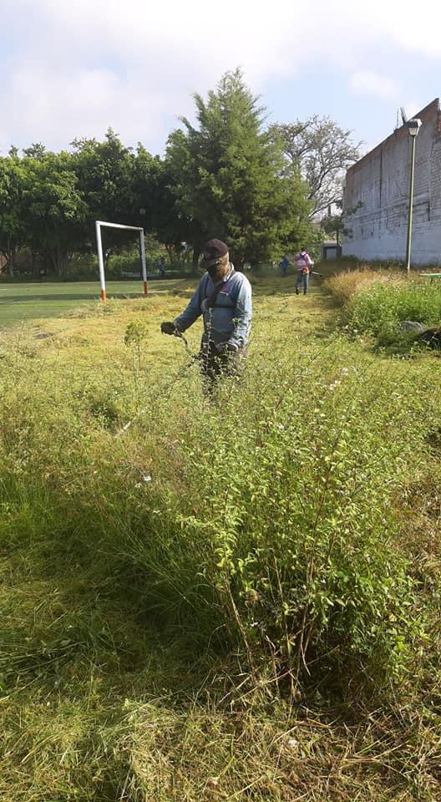
4 Brigadas de Mtto y Recuperación de Espacios Públicos/ Limpieza
Septiembre 2020
Se implemento un operativo de Limpieza donde participan la Dirección de Delegaciones y Agencias Municipales, así como Delegados Municipales.
Donde se realiza poda de pasto barrida y recolección de maleza y basura en Santa María Tequepexpan .
23 de Septiembre
Foto

Slide 10
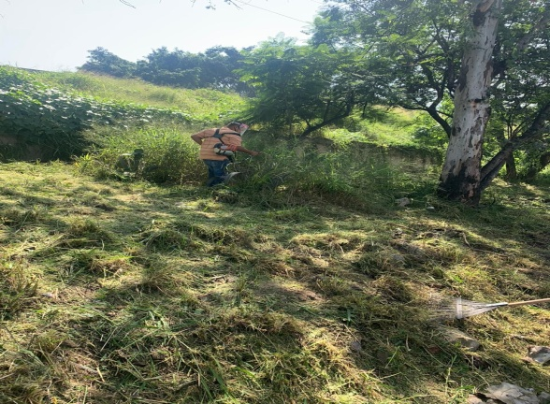
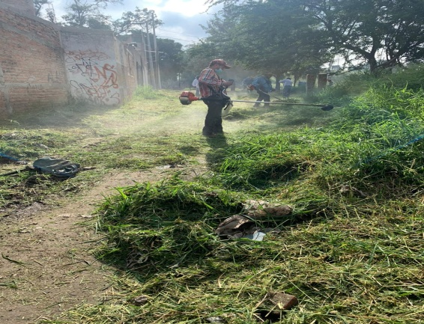
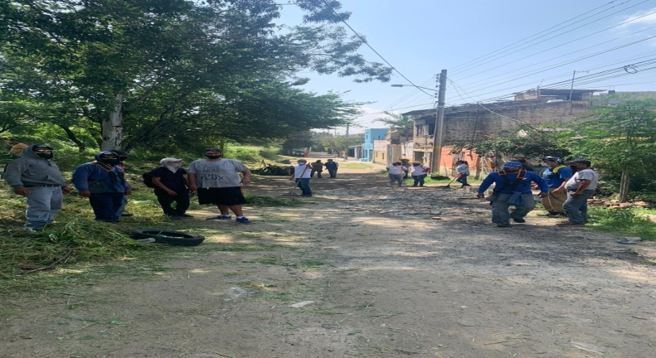
4 Brigadas de Mtto y Recuperación de Espacios Públicos/ Limpieza
Septiembre 2020
Se implemento un operativo de Limpieza donde participan la Dirección de Delegaciones y Agencias Municipales, así como Delegados Municipales.
Donde se realiza poda de pasto barrida y recolección de maleza y basura en Las Juntitas.
24 de Septiembre

